Slide 1
Развлечение: «Морское рандеву»
Цель: Организация активного отдыха детей.
Задачи:
Закрепить интерес к занятиям физическими упражнениями.
Способствовать закреплению и совершенствованию двигательных умений и навыков.
Воспитывать дружеские взаимоотношения между детьми, создавать положительный эмоциональный настрой.
Составили и провели:
Валиева Е.А.-инструктор по плаванию
Антохина М.В.-руководитель по ФИЗО

Slide 2
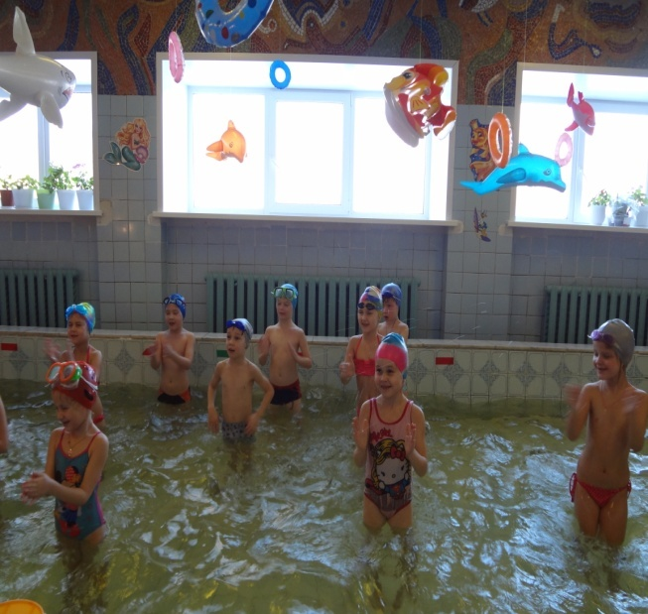
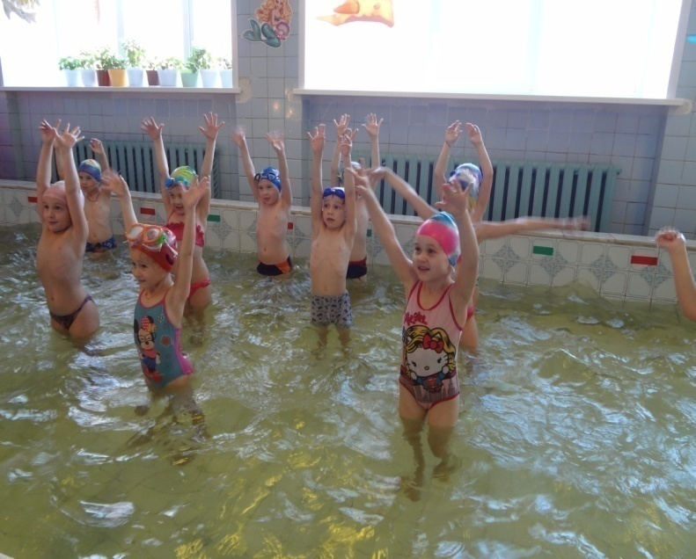
Каждый твердо знает-
Физкультура закрепляет
Наши мышцы, тело,
Физкультура помогает
Сильным стать и смелым!

Slide 3
Пусть мальчишки и девчонки, Вся озорная детвора, - Скажут звонко, громко: « Добро пожаловать, игра!»

Slide 4
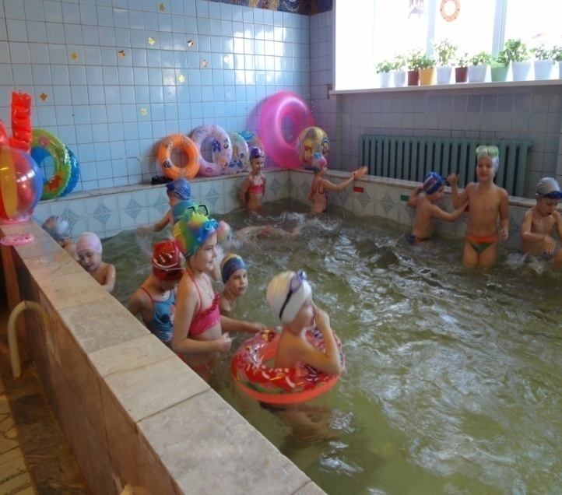
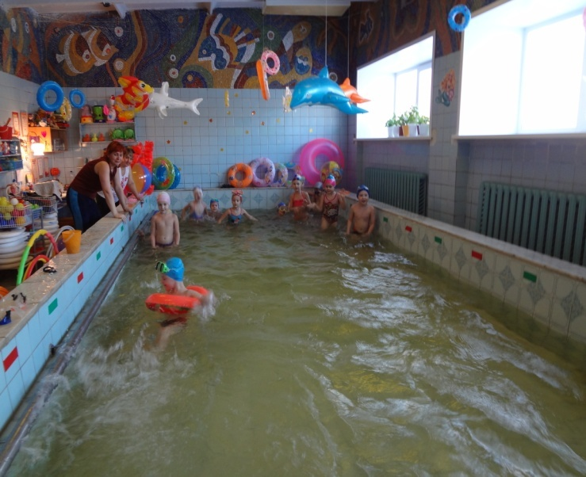
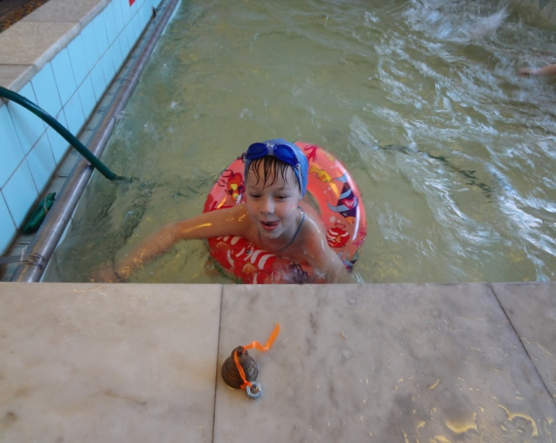
Теперь круги в руки взяли Начинается игра- Быстро мчаться катера!

Slide 5
Друг веселый, мячик мой, Он всегда везде со мной, Раз, два, три, четыре, пять, Выходи быстрей играть.

Slide 6
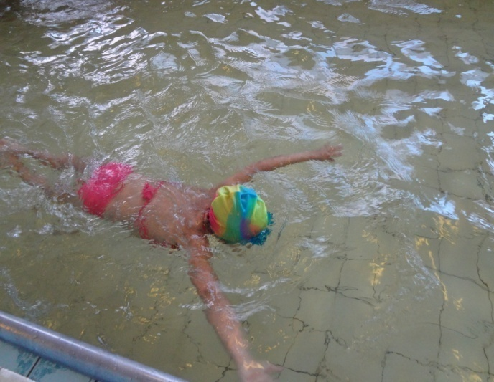
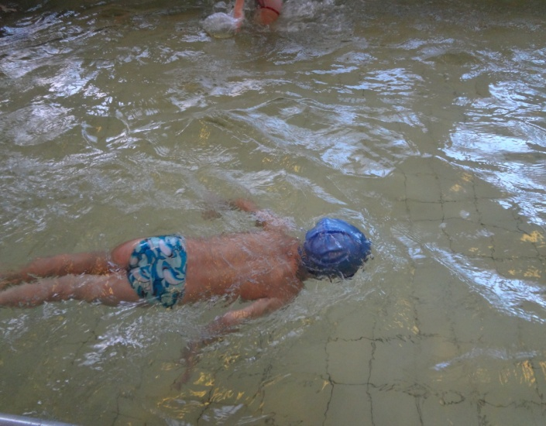
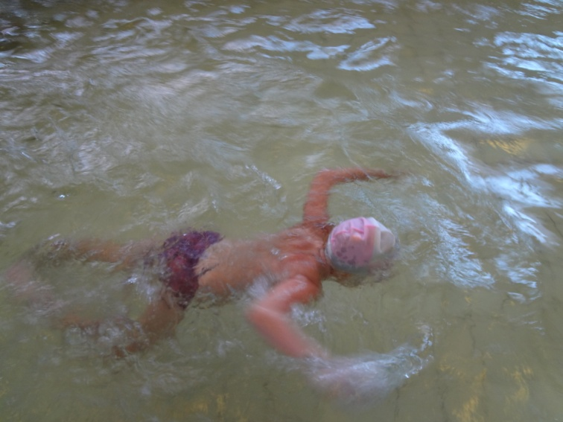
Задания ребята, исполняют без труда,
С водою подружились теперь уж навсегда!

Slide 7
Мы- соперники на поле, После матча мы друзья!

Slide 8
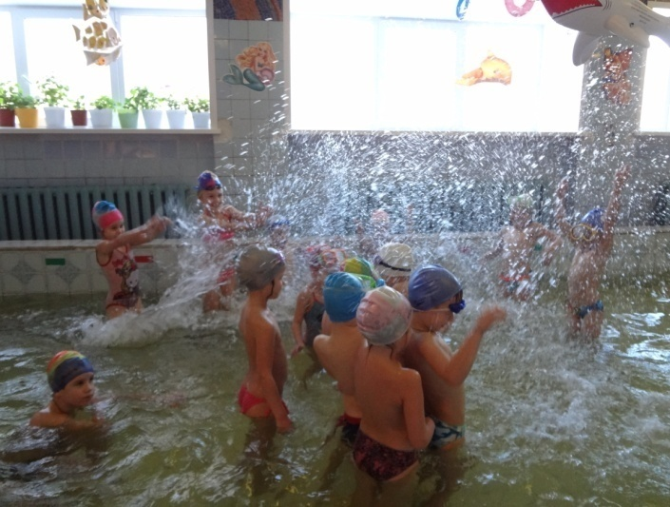
Мы- спортсмены, мы –спортсмены, Очень дружная семья!

